Slide 1
INTERAÇÃO – Entrega 2
João Barbosa
Lucas Oliveira

Slide 2
Pesquisa sobre o app de comunicação.

Slide 3

FireChat

Slide 4
O FireChat é um aplicativo móvel proprietário , desenvolvido pela Open Garden , que usa redes mesh sem fio para permitir que smartphones se conectem via Bluetooth , Wi-Fi ou o Multipeer Connectivity Framework da Apple sem uma conexão à Internet, conectando-se ponto-a-ponto .

Slide 5

Bluetooth Bate-papo

Slide 6
Pesquisar sobre o mongo no RaspBerry

Slide 7
O que é o MongoDB?
Banco de Dados NoSQL, é disparado um dos mais famosos no segmento. É OpenSource e é escrito em C++.
Foi desenvolvido pela 10gen inicialmente, que é conhecida hoje como MongoDB Inc.

Slide 8
O MongoDB é um banco de dados não relacional orientado a documentos que armazena dados em documentos JSON com esquema dinâmico, ou seja, o armazenamento de registros é feito sem se preocupar com a estrutura dos dados, com o número de campos ou tipos de campos. Os documentos do MongoDB são semelhante aos objetos JSON. Ex.:

Slide 9
Objetos Json
{
name: "sue",
age: 26, status: "A"
groups: [ "news", "sports" ]
}

Slide 10
Porque o uso do MongoDB?
Como já sabemos o RDBMS (Relacional DataBase Management System) são os famosos SQL. Esse tipo de banco de dados precisam de um esquema pré definido com base nos requisitos e um conjunto de regras para definir as relações os campos em tabelas.

Slide 11
Mas MongoDB guarda dados em documentos ao invés de tabelas. Você pode alterar a estrutura de registros (que é chamado como documentos no MongoDB) simplesmente adicionando novos campos ou excluindo os existentes.
Esta capacidade do MongoDB é útil para representar relações hierárquicas, para armazenar matrizes, e outras estruturas mais complexas de uma maneira mais simples. O MongoDB oferece alto desempenho, alta disponibilidade, fácil escalabilidade com seus serviços de replicaset e sharding

Slide 12
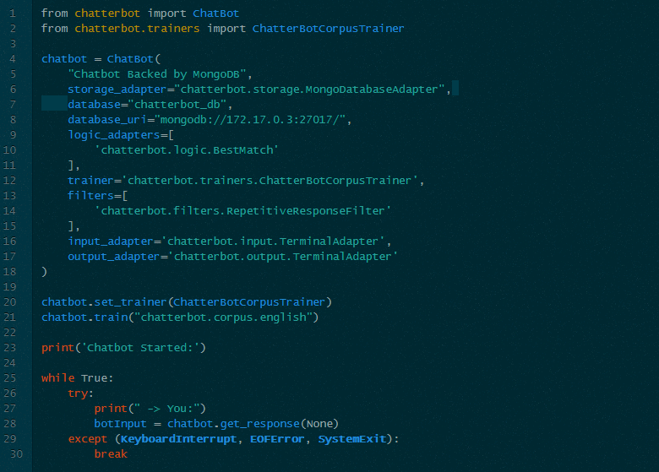
Exemplo da comunicação com MongoDB

Slide 13

Verificar funcionamento no RaspBian

Slide 14
Verificar o funcionamento do ChatBot com lista mais completa e integrada ao mongo.

Slide 15
